Slide 1
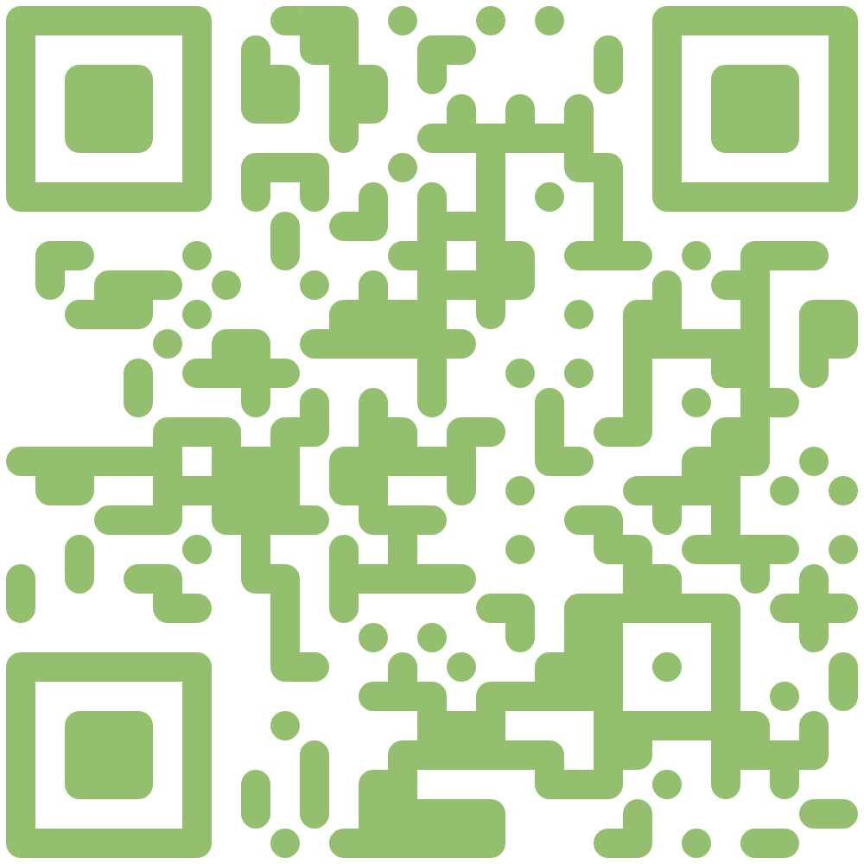

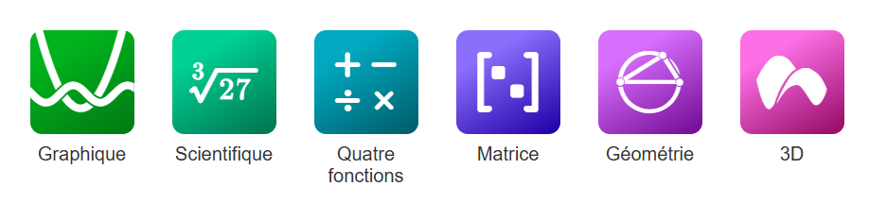



Desmos "Mode Examen" pour soutenir l’évaluation en mathématiques.
recitmst.qc.ca/28mars102
Sommet de la FGA en Outaouais | atelier 102
28 mars 2025
Cette présentation est mise à disposition par le RÉCIT MST, sauf exception, selon les termes de la Licence CC BY-NC-SA 4.0, 2024.
recitmst.qc.ca

Slide 2

Desmos "Mode Examen" pour soutenir l’évaluation en mathématiques.
Atelier d’initiation au Mode Examen de Desmos pour soutenir l’évaluation en mathématique en FGA (FBD). C’est une solution alternative à la calculatrice à affichage graphique.
Apportez votre appareil numérique !
recitmst.qc.ca/28mars102

Slide 3
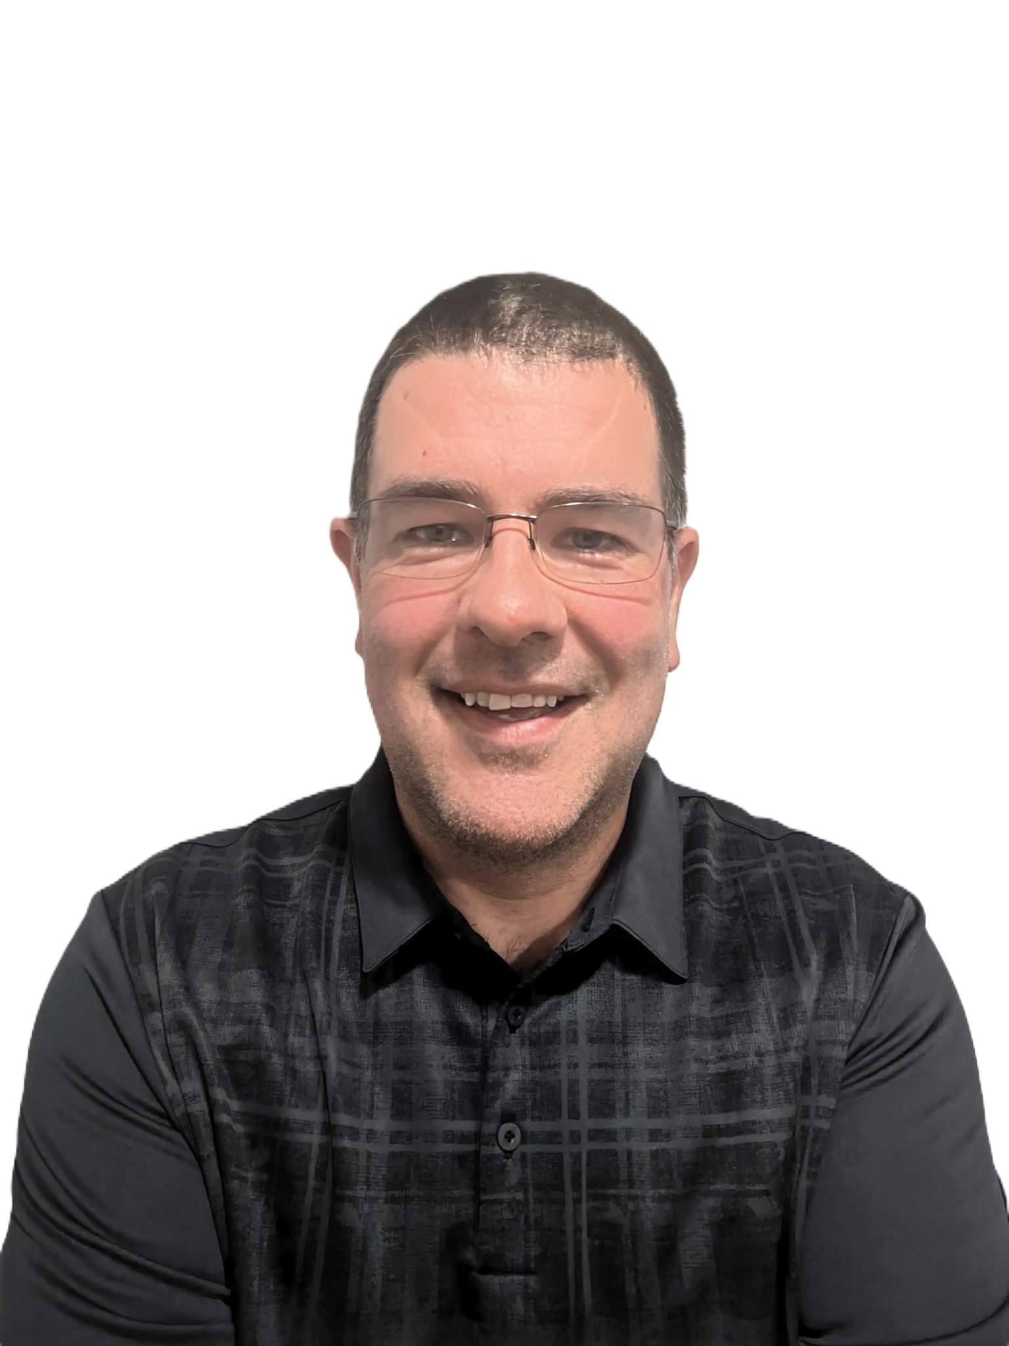

Votre animateur
Luc Lagarde
luc.lagarde@recit.gouv.qc.ca
recitmst.qc.ca/28mars102

Slide 4

Accueil et bienvenue
Desmos?
Mode examen de Desmos
Sanction des études
Pratique vs Examen
Fonctionnement
Ressources
Déroulement de l’atelier
60 minutes
recitmst.qc.ca/28mars102

Slide 5
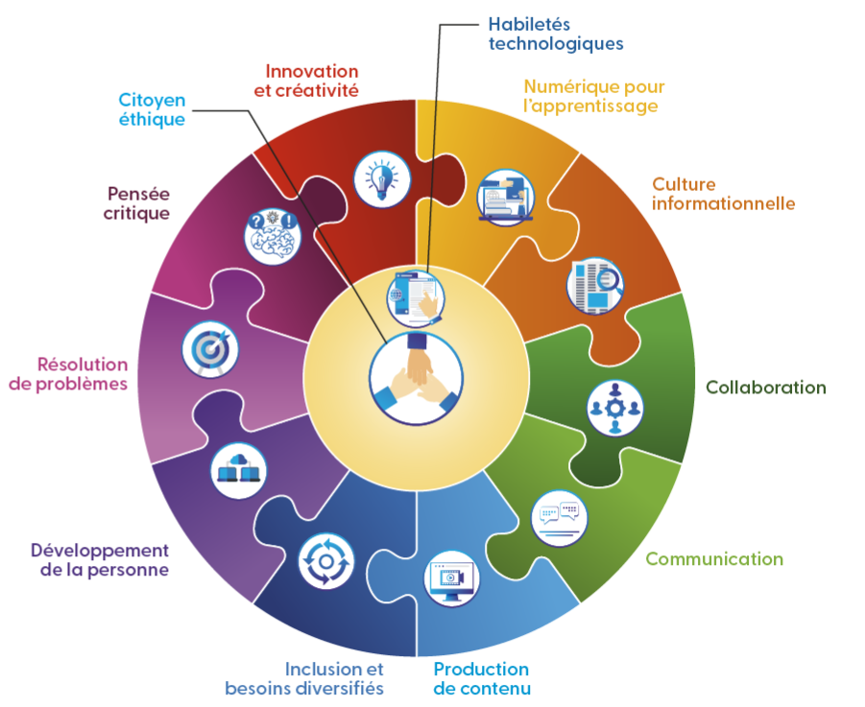


Compétence numérique
Cadre de référence de la compétence numérique

Slide 6
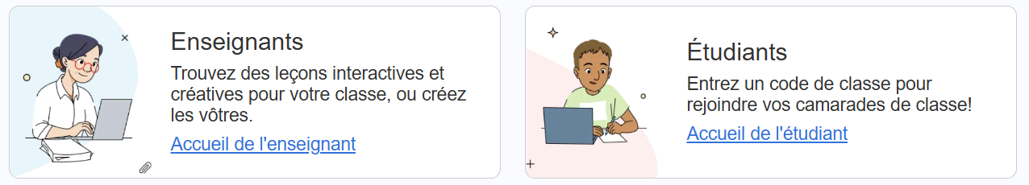


Desmos ?
Desmos Studio
Une suite d’applications accessibles gratuitement en ligne ou via des applications sur un appareil mobile.
Amplify
Une plateforme gratuite d'apprentissage et d'enseignement.

Slide 7
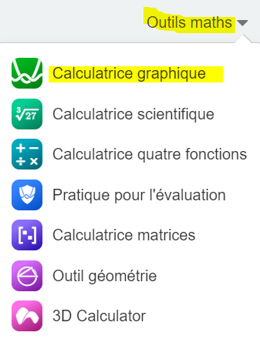
Calculatrice Graphique
www.desmos.com
Se connecter ou créer un compte (facultatif)
Cliquer sur ce lien pour la démonstration.
DÉFIS: pour améliorer vos compétences avec la calculatrice Desmos

Slide 8
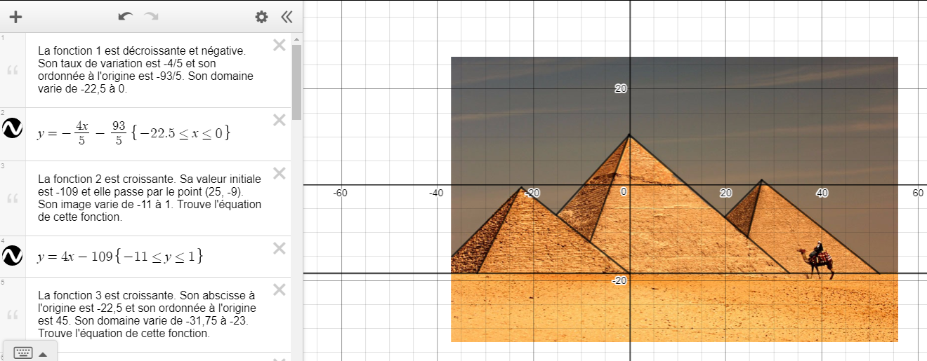
Calculatrice Graphique
Les propriétés des fonctions
Fichier de départ et Corrigé
Notes:
Fichier de départ : https://www.desmos.com/calculator/knxqqpkclw?fbclid=IwAR0BCbKhhO3SX9OoFGtb2N99ZTfkXCyNGHnRYh4n2il-g76liXMiqrfrnVY
Corrigé : https://www.desmos.com/calculator/vhe7t01apo

Slide 9
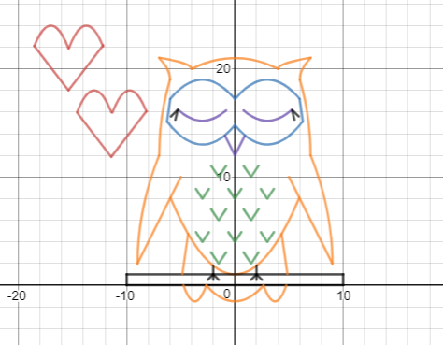
Calculatrice Graphique
Projets de dessins avec Desmos
(partagés sur ‘’Les maths autrement’’)
Exemple 1
Exemple 2
Exemple 3
Exemple 4
Exemple 5
Exemple 6
Exemple 7
Exemple 8
Exemple 9
Exemple 10
Collection Tâches créatives avec Teacher Desmos
Notes:
Exemple 1 : https://drive.google.com/file/d/14w5Vd1Qv14_YsFNfqk1on7_4AqztoZkj/view?usp=sharing

Slide 10

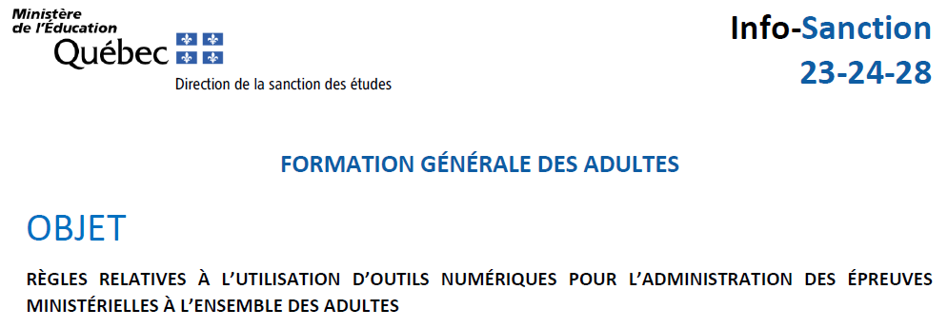
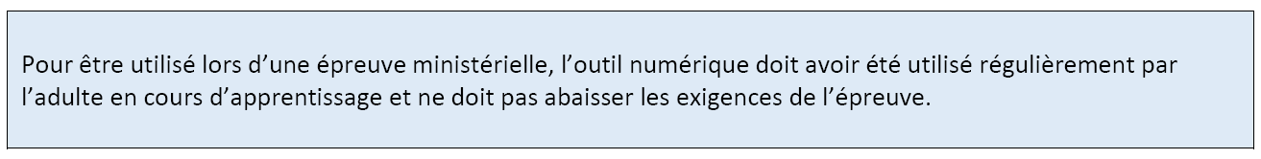
Mode Examen de Desmos
Sanction des études
Info-Sanction 23-24-28
Définition du domaine d'évaluation

Slide 11


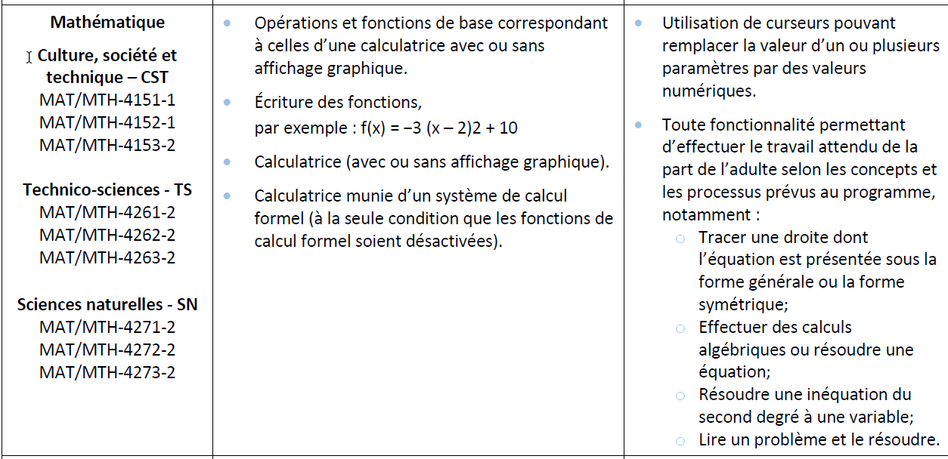
Desmos Mode Examen
Sanction des études
Info-Sanction 23-24-28
Définition du domaine d'évaluation
autorisé
non-autorisé

Slide 12

Règles MEQ
Utilisation d’un dispositif de contrôle… Élimination de toute possibilité de connexion de tout outil ou application à un périphérique non… Réinitialisation des outils numériques…suppression des documents de l’épreuve sur les supports numériques…Surveillance étroite en présence tout au long de l’épreuve…Planification d’un soutien informatique. (Info-Sanction pages 1-2)
Il n’y a pas de fonctionnement généralisé au niveau national, chacun des CSS est responsable du fonctionnement dans leurs centres.
Desmos mode Examen
Pas de compte
Pas de sauvegarde/impression/copie d’écran
Pas un outil de production (soutien comme une calculatrice)
Ouvert à tous (doit avoir été utilisé avant)

Slide 13
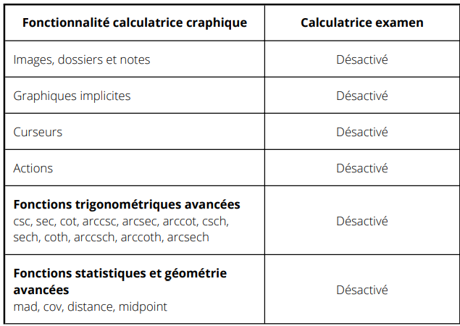

Desmos Mode Examen
Fonctions désactivées
Pour plus de détails
graphique
Exemple
Exemple

Slide 14
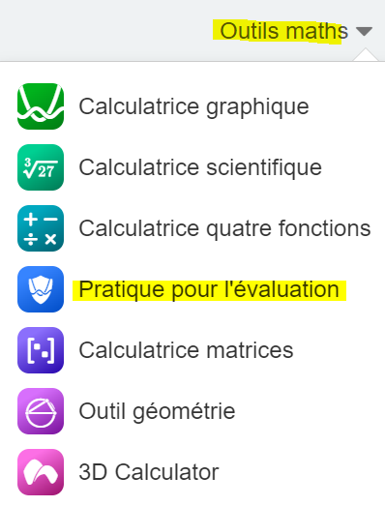


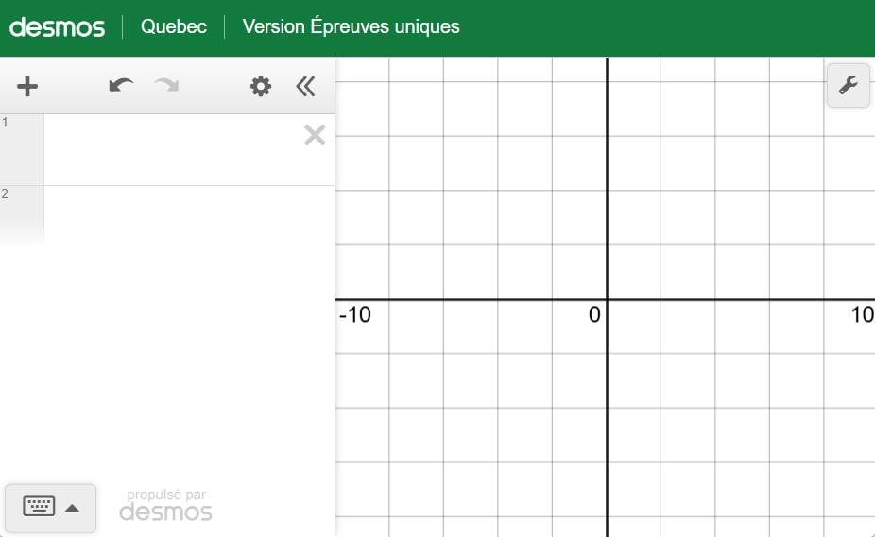

Desmos Mode Examen
Pratique ou Examen
Pour plus de détails
Pratique
Se préparer aux évaluations
Soutenir l’évaluation formative
Disponible en ligne
Examen
Navigation bloquée
Fonctions de sécurité
Conforme aux politiques du MEQ
www.desmos.com
VS

Slide 15
Desmos Mode Examen
PC, MAC (en ligne)
www.desmos.com/testing/quebec/graphing?lang=fr
  Lien en ligne seulement
  Il faut verrouiller les appareils (équipe TI?) avec accès au site seulement
  Même procédure que Usito (français)

Slide 16

Desmos Mode Examen
Chromebook
Le mode Kiosque permet de verrouiller les Chromebook
  Mode Kiosque (2 options)
    Application ( Tutoriel vidéo)
    Lien en ligne
  Préparation à faire par l’administrateur de la console Google Workspace (équipe TI?)
  Même procédure que Usito (français)

Slide 17
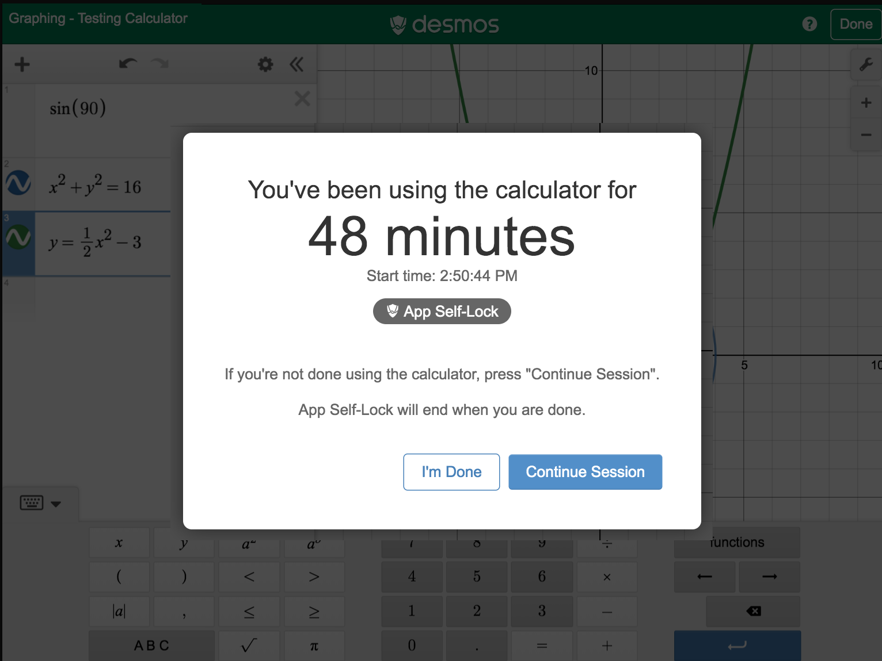
Desmos Mode Examen
iPad & iPhone
Mode Examen intégré à l’application
  Choisir Examen → Quebec Uniform Examinations
  Démarrer Examen → Start test
  Appareil verrouillé → Oui
  La barre supérieure change de couleur → Vert
  Quand c’est terminé → Done
  Affiche le temps d’usage → À montrer au surveillant
*Pour plus de sécurité → Activer l’accès guidé de l’appareil
iOS App Store

Slide 18
Desmos Mode Examen
Android (Beta)
Mode Examen
  Pas intégré à l’application (mode pratique seulement)
  Il faut épingler l’écran pour le verrouiller
  Désactiver l’épinglage avec le mot de passe de l’appareil
*Détails pour épingler une application sur Android
Google Play Store
C’est une version Beta. Elle ne devrait pas être utilisée pour une évaluation.

Slide 19
Desmos Mode Examen
Dans votre milieu…
CP Math
Centre et CSS
Se concerter !
CP RÉCIT
Responsable de la sanction
Enseignant.es
Équipe TI

Slide 20

Les tâches d’appropriation
Clé en main
Partage de William Ruel et Stéphanie Rioux.
Tâche 1 : L’ordinateur d'Ethan
Tâche 2 : Les déchets sur la plage
Tâche 3 : Se déplacer à Théorème-sur-Mer
Comment piloter les activités?
Pourquoi pister les élèves dans leur démarche?
Quelle est l’utilité des capsules vidéos?
Notes:
nous conseillons qu’à la troisième activité réalisée par les élèves, ce sont eux qui doivent déterminer si DME est utile pour chacune des étapes. Ils doivent écrire en quoi DME leur est utile. Pourquoi pistons-nous les élèves avec les étapes de la démarche?

Slide 21



Ressources
Autoformation
Tutoriels du RÉCIT MST (2 à 16)
Webinaire sur la calculatrice graphique
Collection Tâches créatives avec Teacher Desmos
Concours international d’art mathématique avec Desmos
Guide Genially : Tout sur Desmos
Premiers pas avec Desmos
Voir toutes les autoformations du RÉCIT MST
Notes:
Geneviève

Slide 22

recitmst.qc.ca/ecv
Notes:
Geneviève

Slide 23



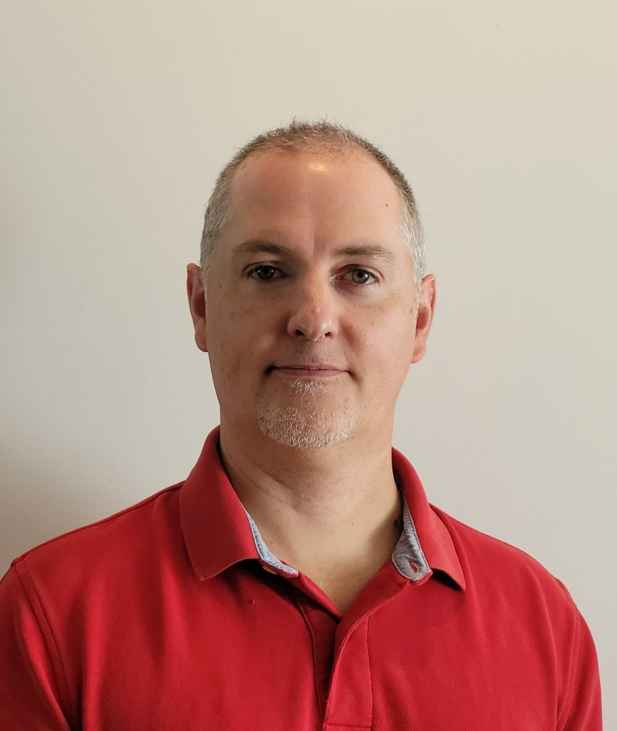


FORMATION GÉNÉRALE
DES ADULTES
Service régional à la FGA
Région de l'Outaouais
Simon-Luc Bariteau
simon-luc.bariteau@recit.gouv.qc.ca
Réseau axé sur le développement des Compétences des élèves par l’Intégration des Technologies

Slide 24




MERCI !
luc.lagarde@recit.gouv.qc.ca
equipemst@recit.qc.ca
recitmst.qc.ca/28mars102
recitmst.qc.ca
/RÉCIT MST
/RECITMST2020

